Slide 1
L’ALIMENTAZIONE
Sitografia: www.icscuolapalombini.gov.it/.../133_I%20PRINCIPI%20NUTRITIVI%20Scuola%2...

Slide 2
Tutte le funzioni vitali possono avvenire solo mediante un supporto energetico!
Es. metabolismo basale, accrescimento, riproduzione, movimento.
Negli organismi viventi la fonte immediata universale di energia è contenuta negli alimenti.

Slide 3
Gli alimenti, grazie ai PRINCIPI NUTRITIVI in essi contenuti, forniscono all’organismo:
- Energia per svolgere le diverse attività, misurata in chilocalorie (kcal).
- Sostanze per proteggerlo dalle malattie.
- Materiali nuovi per crescere e rifare quelli consumati.

Slide 4
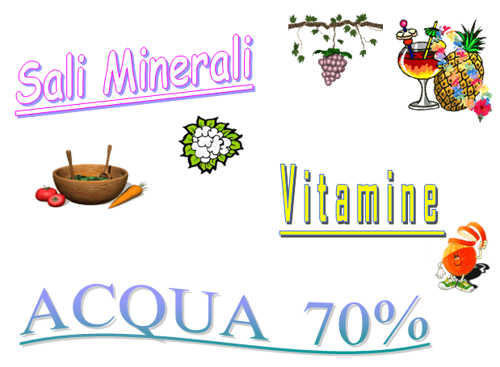
I PRINCIPI NUTRITIVI

Slide 5
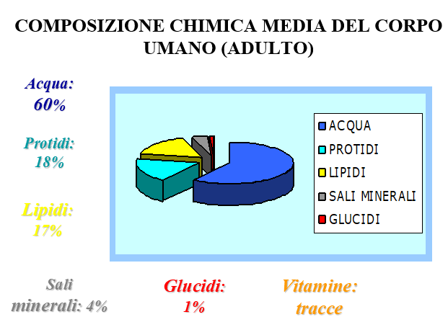

Slide 6
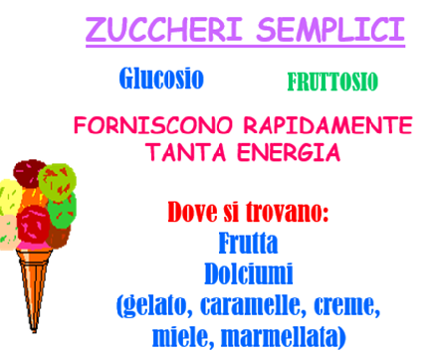
ZUCCHERI: GLUCIDI - CARBOIDRATI
GLI ZUCCHERI FORNISCONO ENERGIA

Slide 7
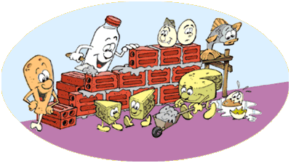
PROTEINE:
sono formate da tanti AMINOACIDI
FUNZIONI:
Servono a costruire i tessuti del corpo.
Fanno parte del sistema immunitario, per la difesa dell’organismo.
Alcune hanno funzione di ormoni.
Alcune hanno funzione di enzimi.

Slide 8
GRASSI
Però se se ne mangiano troppi si possono accumulare!!!
Forniscono molta
ENERGIA!!!
o LIPIDI
Danno gusto al cibo.
Un grasso non buono è
il COLESTEROLO!
Trasportano alcune
vitamine.
Sono contenuti in:
Burro, olio
Carne grassa (salsiccia di maiale)
Salumi
Cibi fritti

Slide 9
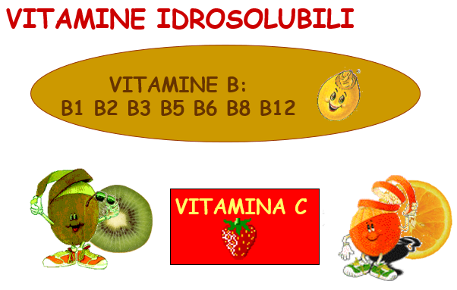
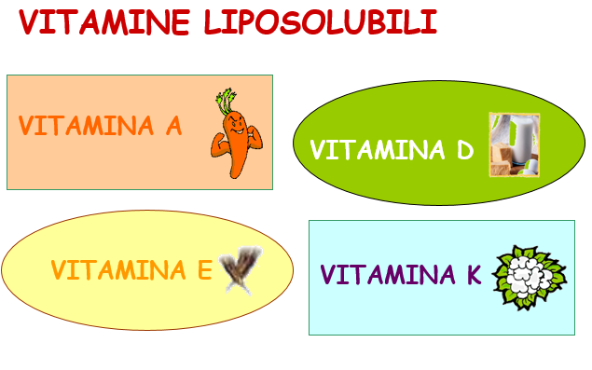
LE VITAMINE
Sono necessarie per tutti i processi dell’organismo.

Slide 10
LE VITAMINE

Slide 11
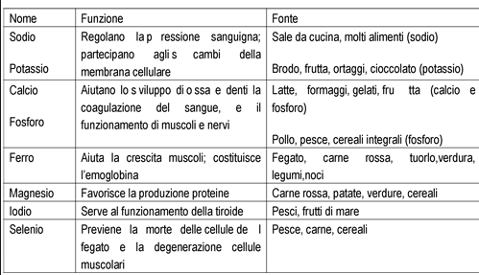
SALI MINERALI

Slide 12
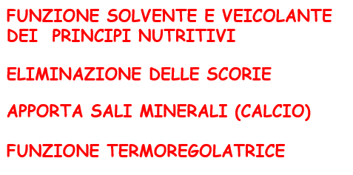
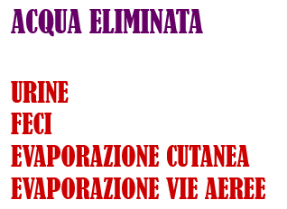
ACQUA

Slide 13
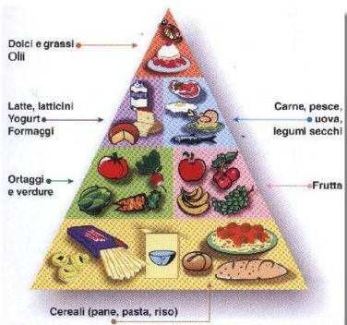

Slide 14
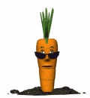
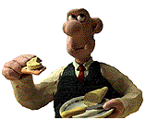
I PRODOTTI BIOLOGICI
Sono vegetali coltivati con metodi naturali
cioè
senza uso di sostanze chimiche.
Possono non avere un aspetto splendido
ma sono genuini

Slide 15
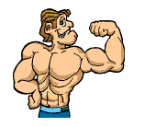
GLI INTEGRATORI ALIMENTARI
Si prendono in caso di una carenza
Favoriscono lo stato di benessere della persona
Prevengono alcune malattie
PER LO SPORT
Proteine
aminoacidi
MULTIVITAMINICI
SALI MINERALI
POTASSIO
CALCIO
FERRO
DIETETICI
fibre

Slide 16
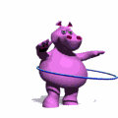
GRAZIE
E ricordatevi
di fare movimento!

